Slide 1
تأثير النباتات على بعضها البعض
Effect of Plants on Each Other
إلتحام الجذور:
تنتشر ظاهرة إلتحام (إنصهار) الجذور بين الأنواع النباتية وخاصة الأنواع الشجرية.
تكثر بشكل خاص بين جذور أفراد النوع الواحد ولكنها أقل نسبيًا بين أفراد الأنواع المختلفة.
بينت التجارب أن الماء ومواد الغذاء المعدني يمكن أن تنتقل من نبات إلى آخر من خلال جذوره الملتحمة.

Slide 2
التأثير الميكانيكي:
كثيرًا ما تكون بعض الأفراد عقبة أمام النمو الطبيعي لأفراد أنواع أخرى.
فقد تشكل بعض النباتات عقبة ميكانيكية أمام انتقال حبوب اللقاح بالرياح، وربما يؤدي هذا إلى انخفاض إنتاج النباتات من الثمار والبذور.
قد تسبب بعض النباتات إعاقة إنبات البذور في نباتات أخرى.
كما أن البوادر كثيرًا ما تموت بسبب تغير الرطوبة من جهة ونفاذ المواد المدخرة في البذور قبل أن تصل جذور البوادر إلى التربة.
كما تؤثر النباتات على بعضها البعض تأثيرًا ضارًا عن طرق تمزيق الأوراق وتكسير الأفرع الجديدة حديثة النمو، وخاصة عندما تهتز النباتات بعنف بتأثر الرياح.

Slide 3
التطفل Parasitism
التطفل ظاهرة كثيرة الانتشار في العالم النباتي يعتمد فيها نوع نباتي على نوع آخر في الحصول على غذائه.
التطفل هو علاقة بين كائنين يعتمد أحدهما (يسمى الطفيلي parasite)على الأخر (ويسمى العائل أو المضيف host) في بناء جسمه واستمرارية حياته حيث يستمد منه الغذاء جزئياً أو كلياً ويلحق بالعائل أضرار مختلفة.
النباتات المتطفلة إما أن تكون:
- كاملة التطفل Complete parasite
- جزئية التطفل(شبه متطفلة) Hemi parasite

Slide 4
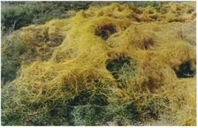
Complete parasite كاملة التطفل
وتنتمي إلى النباتات كاملة التطفل الكثير من الأجناس مثل نبات الهالوكOrobanche
الذي يتطفل على المجموع الجذري
ونبات الحامولCuscuta
الذي يتطفل على المجموع الخضري

Slide 5
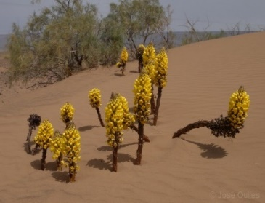
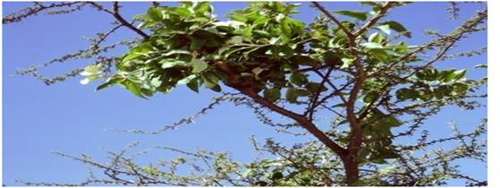
نبات الطرثوث Cistanche phelypaea
متطفل كلياً على جذور نبات الرمث Haloxylon salicornicum
Hemi parasite جزئية التطفل (شبه متطفلة)
Loranthus curviflorus مثل نبات الهدال

Slide 6
آثار التطفل:
يثير النبات المتطفل النبات العائل مما يؤدي إلى حدوث رد فعل مقاوم.
للتطفل تأثير على العائل إذ أنه كثيرًا ما يؤدي إلى انعدام أعضاء التكاثر وذلك بصورة مباشرة بتموضعه في مكان تلك الأعضاء أو بصورة غير مباشرة عن طريق الاضطرابات التي يحدثها الطفيلي في تغذية النبات.

Slide 7
Symbiosis ( التكافل ( التعايش
التكافل هو عبارة عن شراكة بين كائنين مختلفين يجدان فيها نفعًا متبادلاً دون أن يكون هناك ضرر على أي منهما كما في حالة التطفل. وهناك نوعان من التكافل هما:
Mutualism - التقايض (المبادلة)
- المعايشة Commensalism

Slide 8
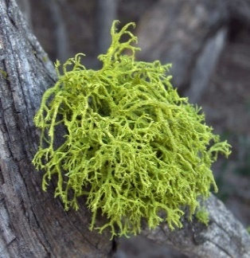
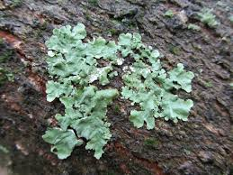
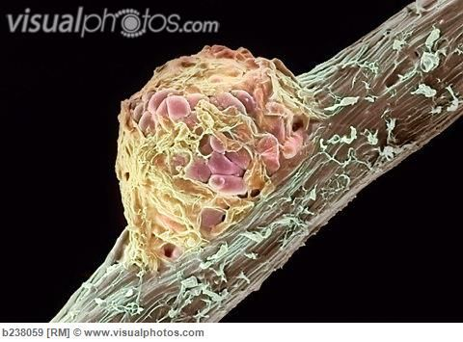
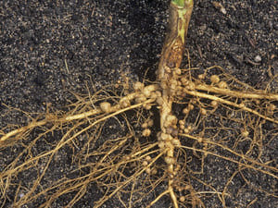
Mutualism - التقايض (المبادلة)
هو مشاركة يستفيد منها كل منهما ولا يمكن لأي منهما أن ينمو بدون Lichens الآخر؛من أمثلتها الأشنات
الأشنات وهي كائنات تتركب من فطرة وطحلب ويقوم الطحلب بعملية Chlorophyll البناء الضوئي نظرًا لاحتوائه على اليخضور
ومن أمثلة التقايض أيضا تلك العلاقة التي تحدث بين النباتات القرنية Fabaceae (فول، برسيم) وبكتيريا العقد الجذرية من جنسRhizobium

Slide 9
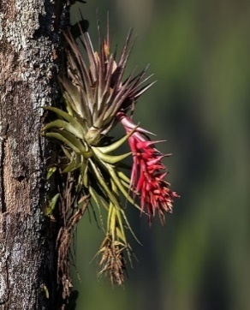
- المعايشة Commensalism
علاقة المعايشة تعني أن هناك كائن يعيش بالقرب من كائن آخر، بحيث يستفيد هذا الكائن من وجوده بقرب الكائن الاخر، بدون أن يستفيد أو يتضرر الكائن الاخر (علاقة في اتجاه واحد).
النباتات العالقة Epiphytes
من صور المعايشة بين النباتات
العلاقة بين النباتات العالقة
والنباتات التي تستند إليها وتنمو
عليها.

Slide 10
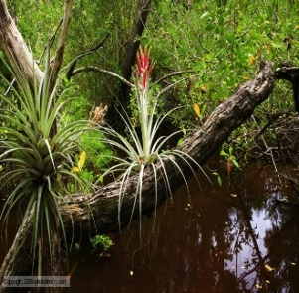
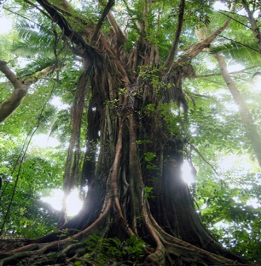
النباتات العالقةepiphytes
هي تلك النباتات التي تستخدم النباتات الأخرى كوسط نموSubstrate تنبت فيه بذورها وتنمو فيها كما تستخدمها أيضا كمستند لها .
Hemiepiphytes النباتات نصف العالقة
وهي عبارة عن زمرة نباتية تحتل مكانًا وسطًا بين
Lianas النباتات المتسلقة
Epiphytes والنباتات العالقة
وتبدأ حياتها إما على شكل نباتات
متسلقة وإما على شكل نباتات عالقة

Slide 11
النباتات المتسلقة Lianas
النباتات المتسلقة عبارة عن نباتات ضعيفة السيقان تحتاج إلى دعامات لكي تنمو رأسياً.
تنبت بذور النباتات المتسلقة في التربة وتنمو بعد ذلك سوقها بسرعة دون أن تتشكل فيها أنسجة دعامية كثيرة.
لذلك تلجأ إلى التسلق لتصل إلى المكان المناسب من حيث شدة الإضاءة؛ وهي تتسلق دعاماتها من النباتات المختلفة وذلك بواسطة:
١) الأشواك أو المحاجمSuction discs
٢) الجذور العرضية Adventitious root
٣) التفاف سيقان النباتات المتسلقة حول جذوع الأشجار
4) المحاليقTendrils

Slide 12
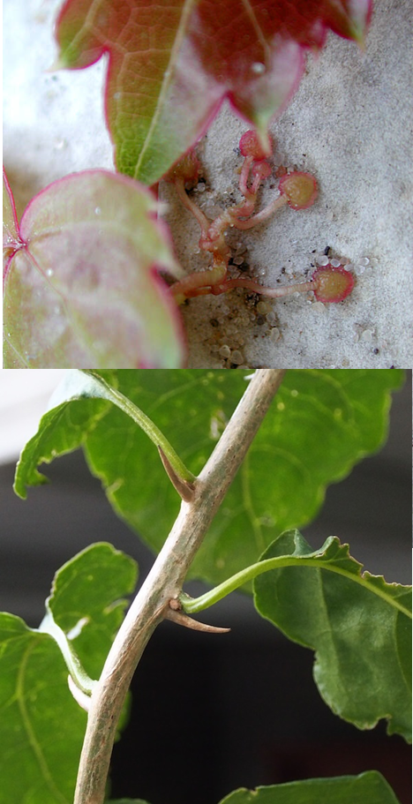
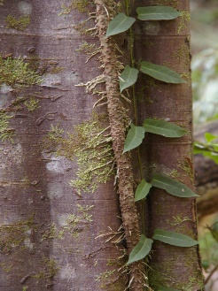
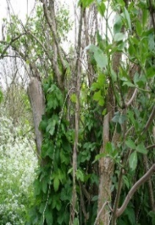
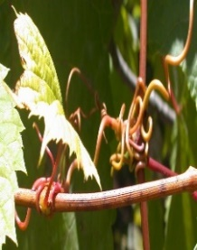
النباتات المتسلقة Lianas
Suction discs ١) الأشواك أو المحاجم
Vitis lederaua المحاجم كما في نبات العنب البري
Bougainvillaea sp.الأشواك كما في نبات
Adventitious root ٢) الجذور العرضية
Hedera sp. مثالها نبات حبل المساكين
٣) التفاف سيقان النباتات المتسلقة حول جذوع الأشجار
Humulus sp. كما في نبات العليق
Tendrils 4) المحاليق
Vitis Spp. كما في نبات العنب

